Slide 1

述职报告
汇报人:张 波
Notes:
述职报告

Slide 2
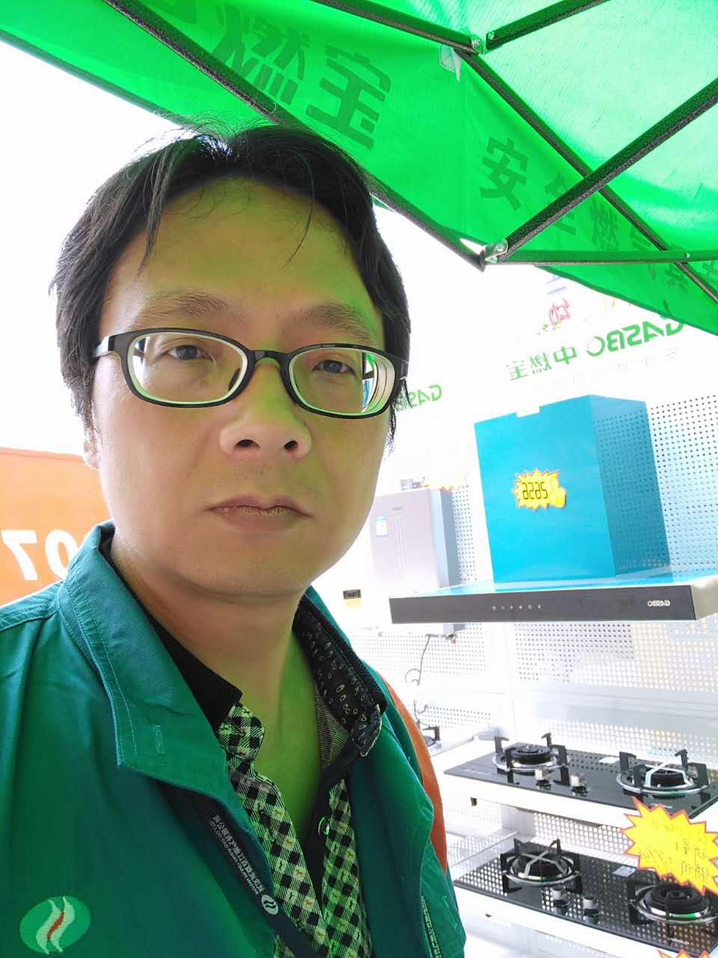
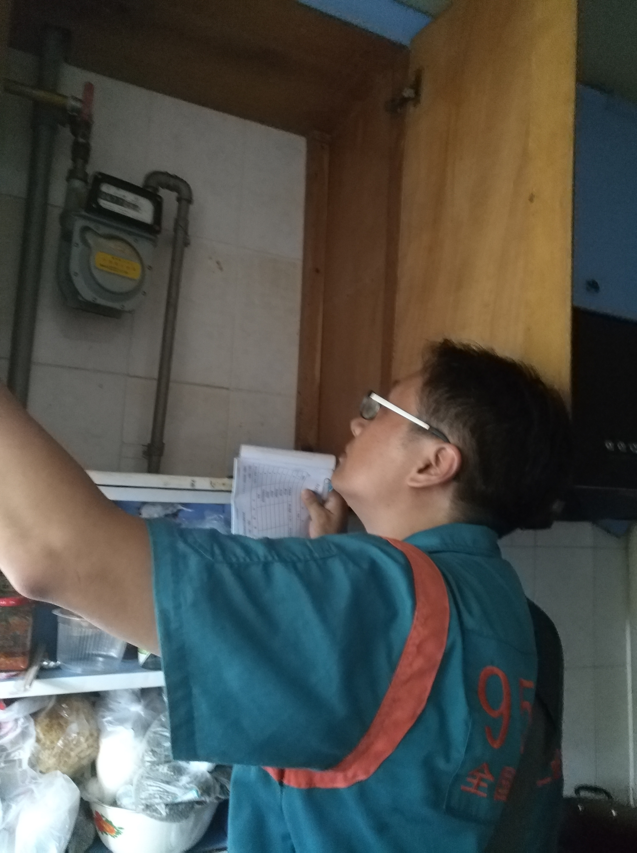
前言
尊敬的各位领导及各位同事：
我于2016年12日加入到武汉武煤百江阿波罗燃气有限公司增值业务部这个大团队中。并于2017年主要负责增值业务部保险与广告业务。随着紧张而充实的工作节奏，不知不觉一年已经将要过去，回顾这近一年的点点滴滴，让我对开展增值业务工作的重要性及对公司的发展方向有了一个全面而深刻的认识，同时让我自己的工作能力和个人价值观有了很大的提升，现将我近期的工作汇报如下：
Notes:
述职报告

Slide 3
工作内容
2017
PART ONE
PART TWO
PART THREE
保险
广告
增值业务其它工作
Notes:
述职报告

Slide 4

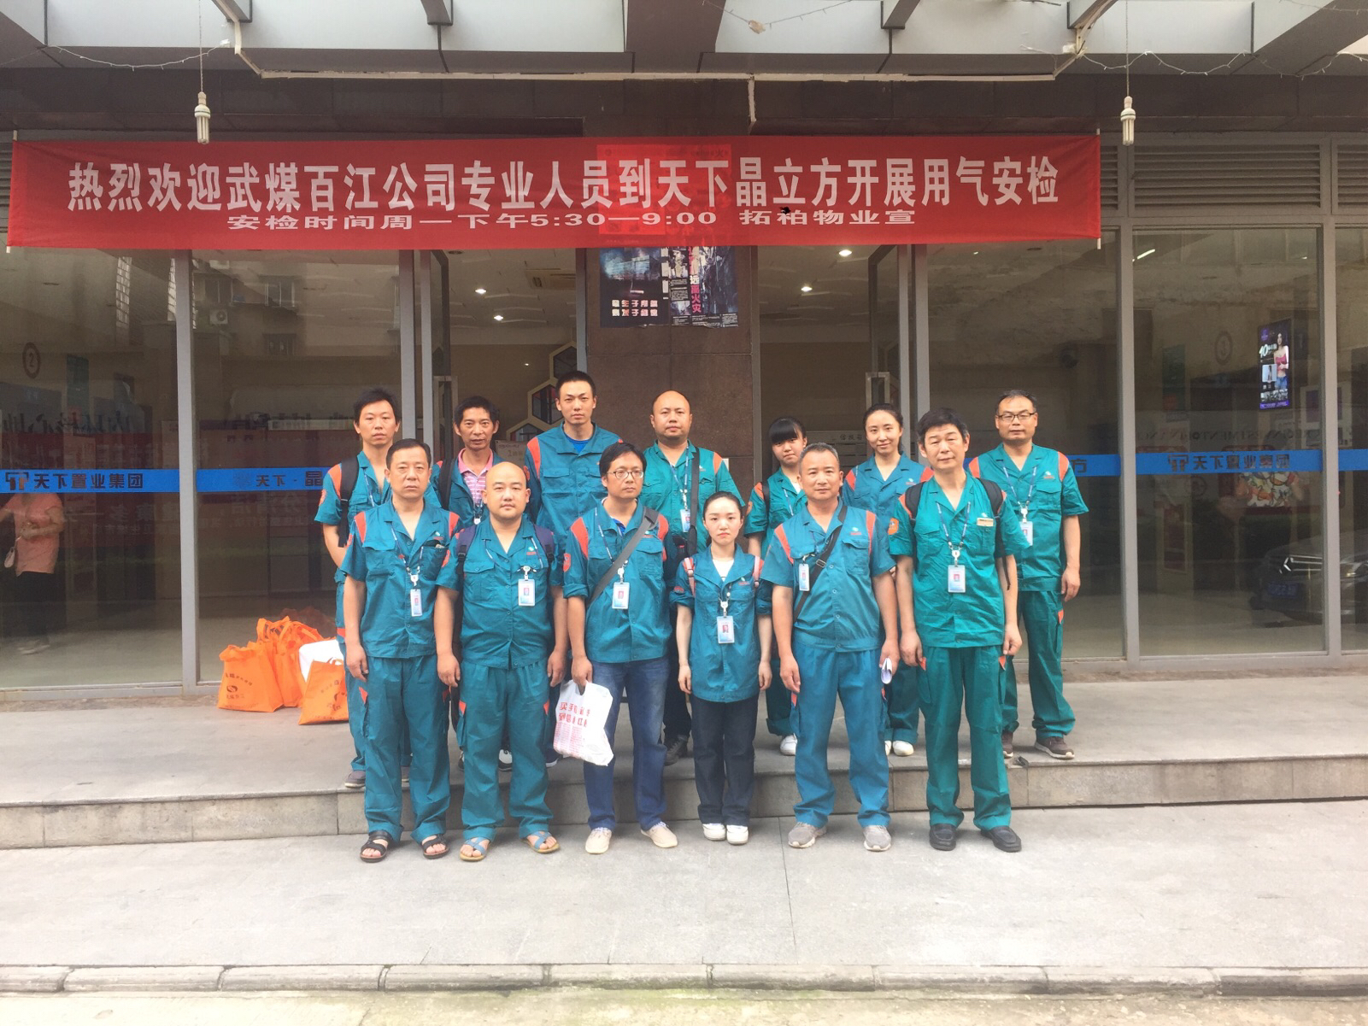
保险
工作内容
现期保险是我公司开展的一个新兴业务，燃气意外保险是结合我公司的主营业务配合推出的一个业务内容，以往我公司用户从来没有购买燃气意外保险的意识和习惯，认为只要购买了我公司液化气所有责任就应当由我公司承担，所以导致燃气意外保险的初期推广举步为艰。到现在虽然购买人数渐渐有所上升，但销量仍然不尽人意。期间为了提高大家的保险意识，培养大家的购买习惯，在公司内部开展了人人都购燃气意外险的活动及在紫阳湖举办的液化气知识宣传活活动，并在银河湾及金鹤园小区并网期间向广大用户推广燃气意外险。这些举措都取得了一定成效，前期又在公司领导的关注下，通过95007客服电话平台进行推广，通过对用户上门安检推广燃气意外险的多种方式，使燃气意外险的销量又上了一个新的台阶。
Notes:
述职报告

Slide 5


燃气意外保险销售数据
燃气保险推广销售数量为683个，销售金额为：15520.00元
燃气保险推广销售数量为606个，销售金额为：21980.00元
燃气保险推广销售数量为1613个，销售金额为：32320.00元
公司内部推广销售数量为418个，销售金额为：15880.00元
15520.00
21980.00
完成概述
32320.00
15880.00
7月
9月
3380.00
8月
11月
6月
5月
10月
3月
4月
6340.00
34340.00
11380.00
7120.00
燃气保险推广销售数量为141个，销售金额为：6340.00元
通过95007平台推广销售数量1496个，销售金额为：34340.00元
从3月到11月合计销售燃气意外险总数量为：6030个，总金额：148260.00元
燃气保险推广销售数量为554个，销售金额为：11380.00元
燃气意外险销售数量为131个，销售金额为：3380.00元
银河湾并网期间
销售数量为338
个，销售金额为
：7120.00元

Slide 6

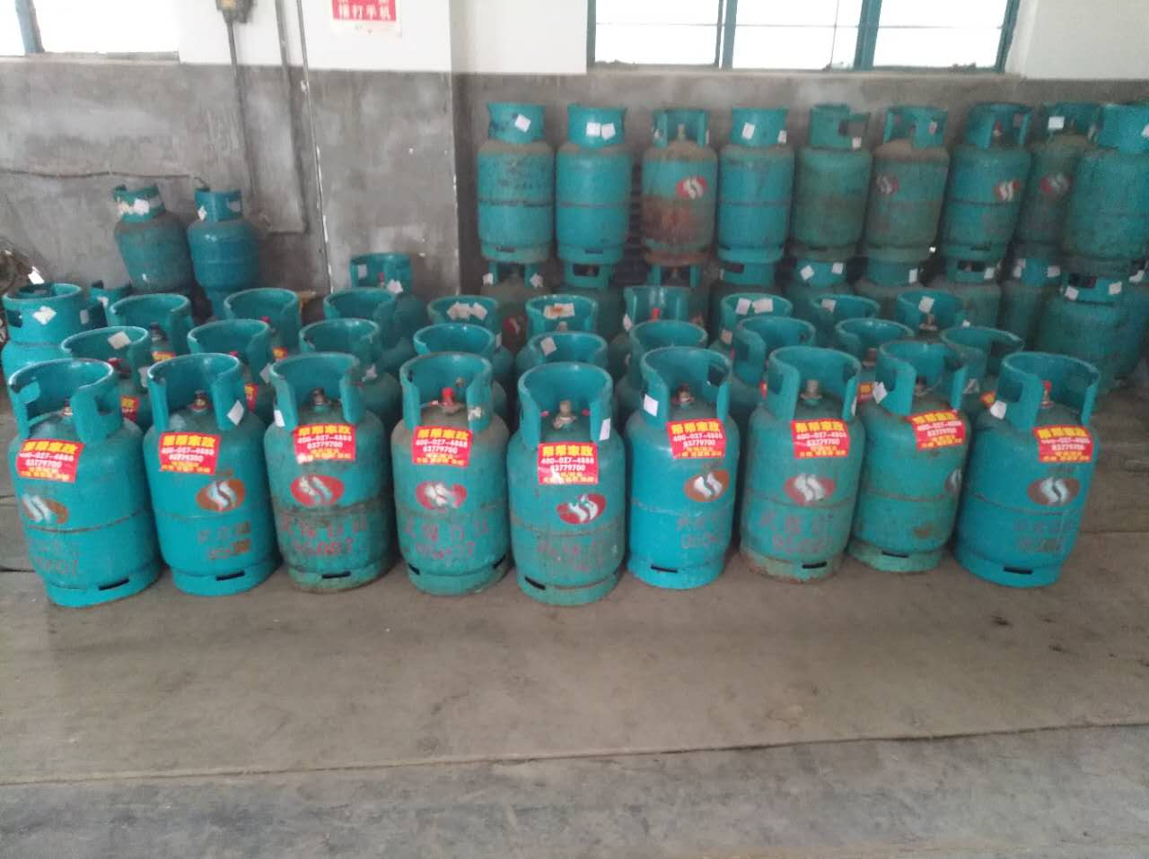
广告业务
工作内容
广告业务前期主要的操作模式是以我公司的瓶装气钢瓶为载体，在钢瓶上张贴广告。在经过一段时间的努力后，发展了部分广告用户。但是实际结果很让人沮丧，广告张贴后基本如泥牛沉海无影无踪，收不到任何用户需求电话。偶尔我们的广告客户收到一两个电话居然是要求客户送液化气的，搞得客户哭笑不得，最后取消了与我们合作的打算。另外，城管对我们在钢瓶上张贴广告也提出了异议。最后不得不取消了在钢瓶上张贴广告的销售模式。由于上述原因本人又开动脑筋，采取了给用户派发宣传册的方法，这样即免去了城管的质疑和骚扰，也免去了我公司站点直销员在钢瓶上张贴广告的麻烦。比较成功的用户就是一家在武汉比较有名气的家政公司.但是在和我公司合作几次后，还是因为效果不佳，没有收到一个订单而难以为继。现已准备改变方式采用另一种方法和对方进行合作。以下是这几个月来广告的销售数据：

Slide 7
广告业务销售数据
总计：11800.00元整
搬家公司
防水公司
家政公司
家政公司
搬家公司张贴广告2000张，总金额：1000.00元
防水公司张贴广告1000张，总金额：500.00元
派发宣传册5000份
总金额：2500.00元
派发宣传册5000份
总金额：2500.00元
12月
1月
2月
3月
4月
5月
6月
清理公司
家政公司
家政公司
清理公司张贴广告600张，总金额：300.00元
家政公司张贴广告5000张
总金额：2500.00元
派发宣传册5000份
总金额：2500.00元
Notes:
述职报告

Slide 8
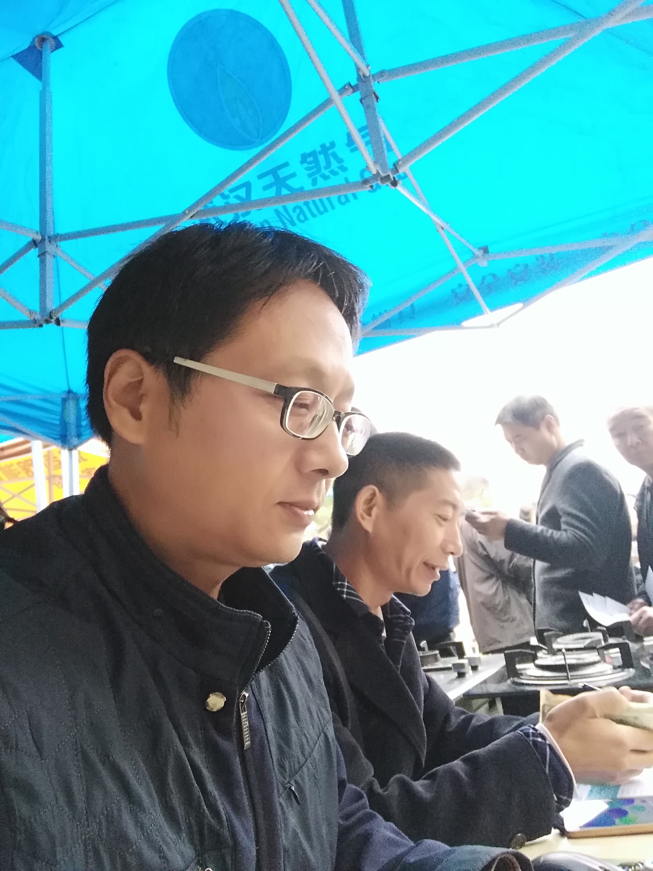
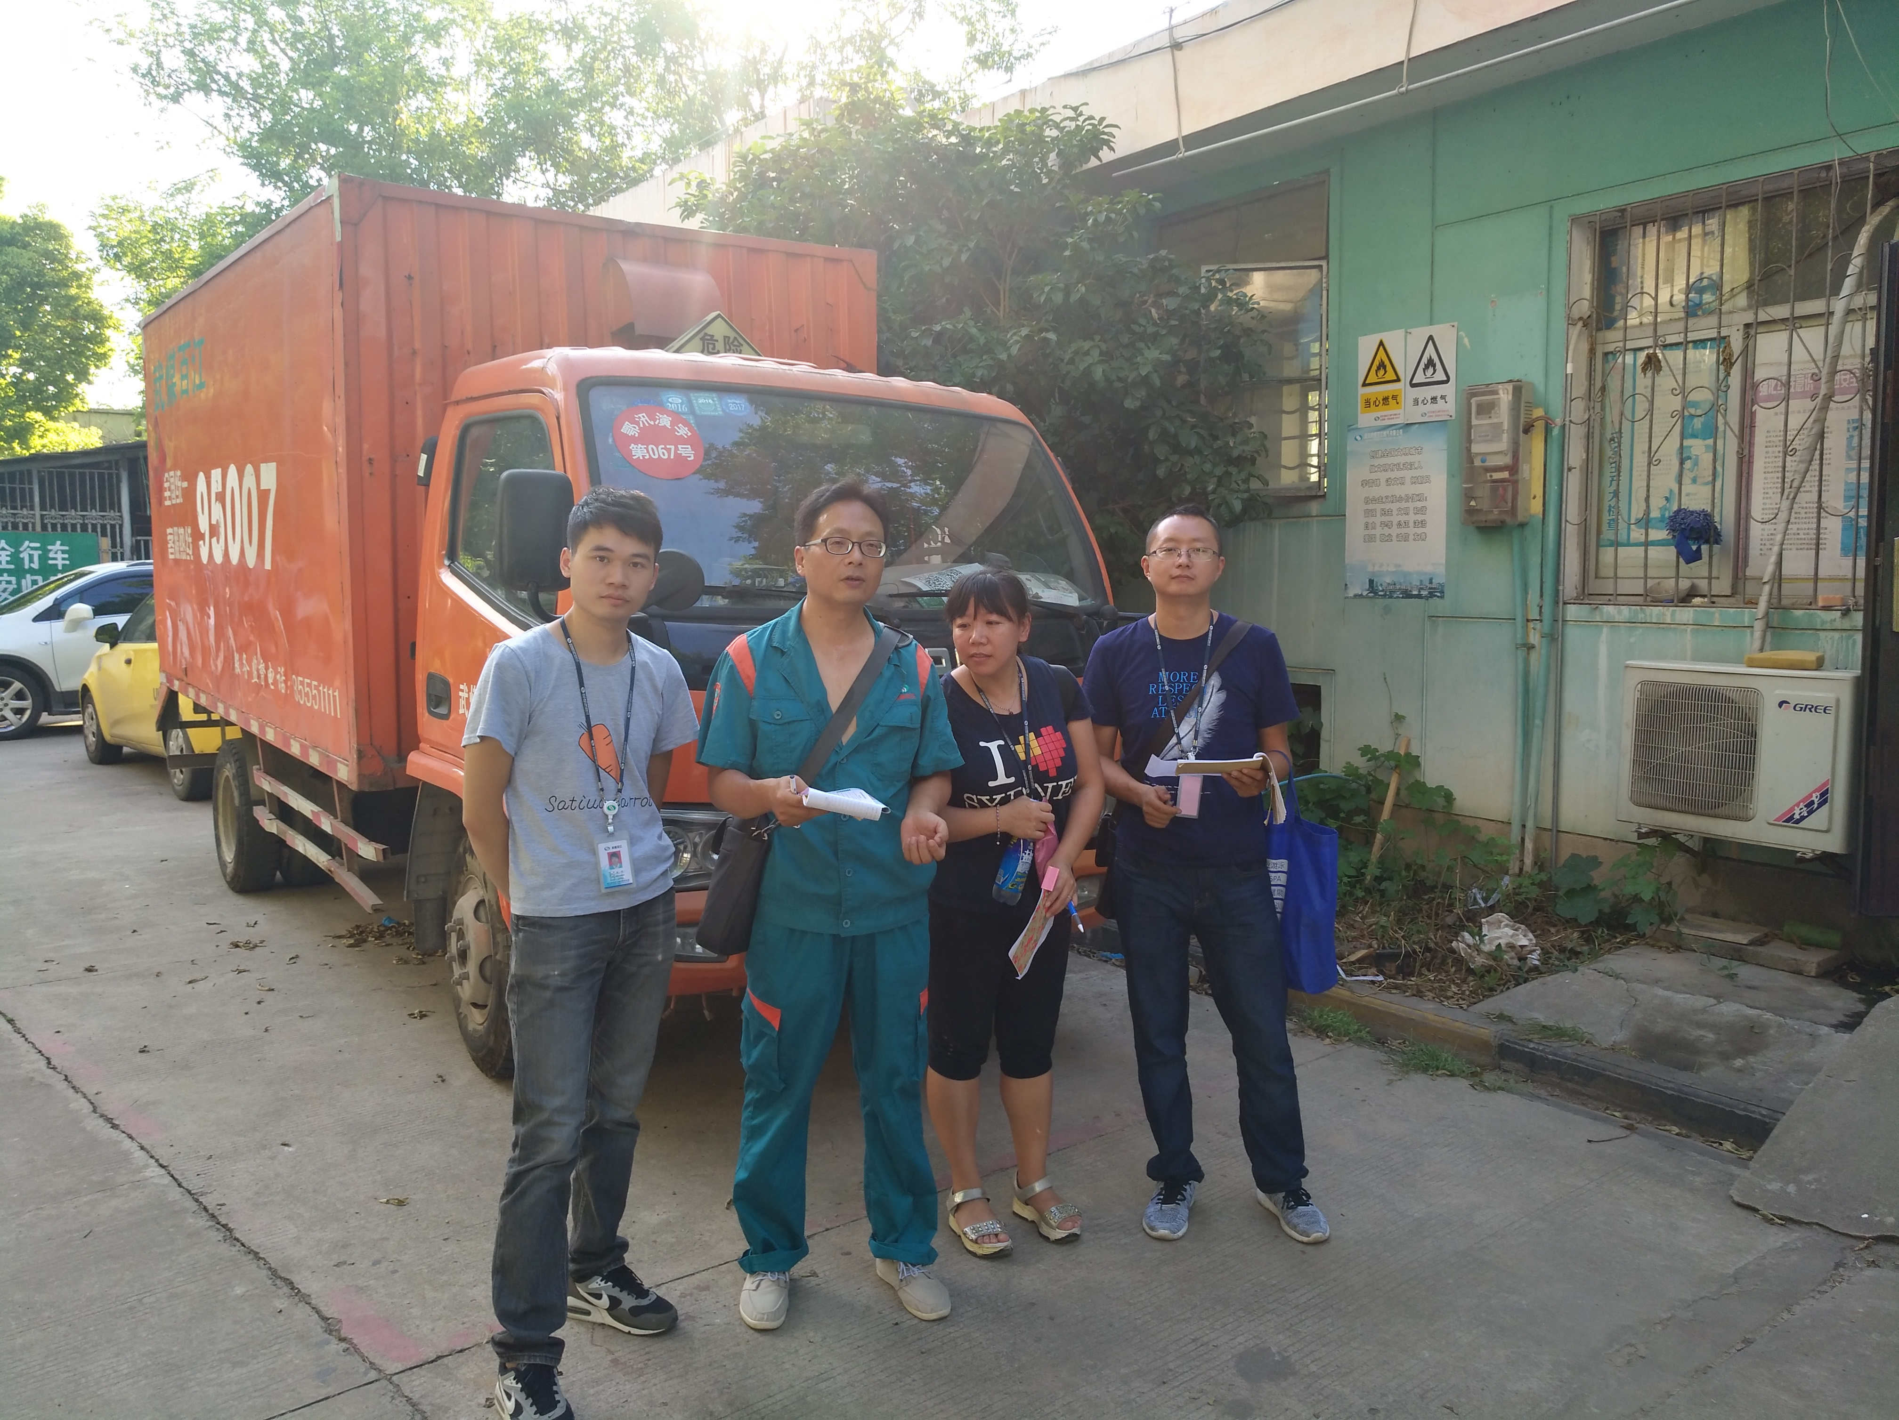
增值业务部其它工作
工作内容
随着前期银河湾及金鹤园并网日期渐渐临近，金鹤园小区液化气管网安检、欠费收缴工作也步入计事日程。为了配合金鹤园并网工作，同时也为了中燃宝及后期燃气意外险的销售。本人积极配合参加金鹤园欠费的收缴工作，并在收缴欠费时对中燃宝产品进行推广销售。在连续近一个月的上门安检及液化气欠费收缴工作中，收缴欠费十万多元，收取金鹤园住户中燃宝订金一万多元。

Slide 9
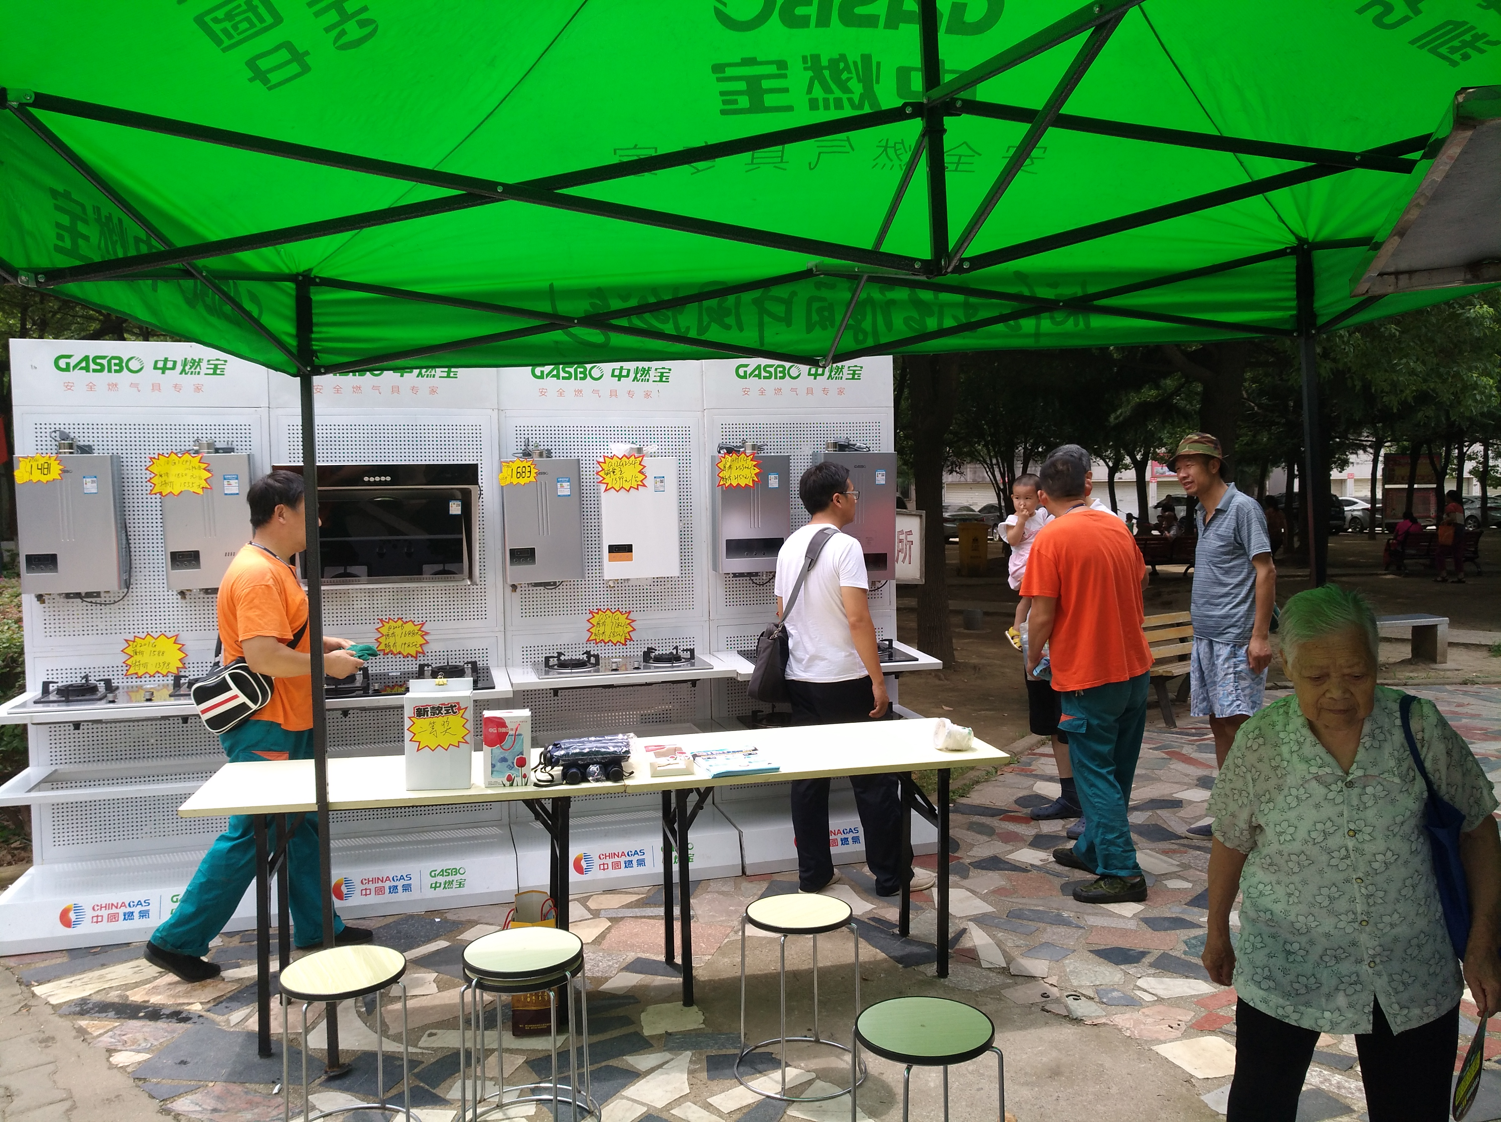
增值业务部销售及其它工作
收缴欠费
上门安检
在银河湾并网过程中与现在即将并网的金鹤园小区协助收取液化气用户的欠费收缴
结公司液化气用户上门进行安检工作。并推广公司中燃宝产品和燃气意外险。
订金的收取
协助中燃宝产品销售
金鹤园即将并网之前为了销售中燃宝产品，在上门收缴欠费的同时，向用户推广中燃宝产品，并收取订金
在银河湾并网过程中除了销售燃气意外险另外还帮助推广销售中燃宝产品

Slide 10
后期工作规划
燃气意外保险
广告业务
其它业务
继续深入推广燃气意外险，让用户明白燃气意外险的保障作用和购买燃气意外险的必要性，让用户购买燃气意外险成为一种习惯和自然而然的举动。同时大力开发和推广其它险种比如汽车保险、人身意外保险、大型商业燃气意外险，拓展思路、大胆创新，为公司的增值业务增加更多的收益。
对于广告业务，要开动脑筋，充分利用我们分布武汉三镇的门店优势和95007服务电话平台，将我们的销售网络打造成一个能够服务于用户日常所需的多功能服务平台，为用户提供多种服务，包括我们现在正在和帮帮家政公司洽谈的全面合作协议。就是利用我们遍布武汉的门店为其推广帮帮家政的各项服务，使双方的优势充分得到利用，经济效益能够得到大幅提升，达到优势共享，利益均分。后期还要将装饰装修、防水补漏等日常老百姓经常要用到的服务综合到我们的平台上。让95007真正能够物尽其用，让我们的广大用户有任何需要首先想到的就是95007.
利用我公司现有的门面成立一个房产中介公司。现在由于房价节节攀升，很多来汉务工的农民工及刚毕业的学生、以及达到结婚年龄的青年，是租房与购房的刚需用户。而随着房价的节节攀升，租房与购房者也日益增多。所以设立一个房产中介公司是一个相对较好的项目。且房产中介投入少（只需两个电脑，几个桌子椅子加一个电话就可以开业）见效快。一般三个月后即可见到比较明显的效果。且房产中介可以与公司现在正在经营的中燃宝与燃气意外险紧密结合起来销售，达到一举多得的效果。正好中燃宝在石牌岭要建一个实体店，可以一店两用，一边做为中燃宝产品的销售，一边做为房产中介来经营，这样一店两用互为补充形成双赢的格局。
Notes:
述职报告

Slide 11
PART THREE
几点感悟
Notes:
述职报告

Slide 12
自身不足及措施
1
后期要加强自身学习 ，提高自身素质、努力适应公司越来越高的需要
2
认真履行岗位职责，脚踏实地地做好本职工作
。
下步
打算
3
理顺业务发展思路，为下一步业务工作的开展打好基础
4
加强对增值服务业务方面的更多开拓，为公司获取更大的收益
5
加强团队协作能力，共同进步
6
积极主动的完成公司的各项任务
Notes:
述职报告

Slide 13
THANKS
汇报完毕，谢谢大家
PPT模板下载：www.1ppt.com/moban/ 行业PPT模板：www.1ppt.com/hangye/
节日PPT模板：www.1ppt.com/jieri/ PPT素材下载：www.1ppt.com/sucai/
PPT背景图片：www.1ppt.com/beijing/ PPT图表下载：www.1ppt.com/tubiao/
优秀PPT下载：www.1ppt.com/xiazai/ PPT教程： www.1ppt.com/powerpoint/
Word教程： www.1ppt.com/word/ Excel教程：www.1ppt.com/excel/
资料下载：www.1ppt.com/ziliao/ PPT课件下载：www.1ppt.com/kejian/
范文下载：www.1ppt.com/fanwen/ 试卷下载：www.1ppt.com/shiti/
教案下载：www.1ppt.com/jiaoan/ PPT论坛：www.1ppt.cn
Notes:
述职报告

